Slide 1
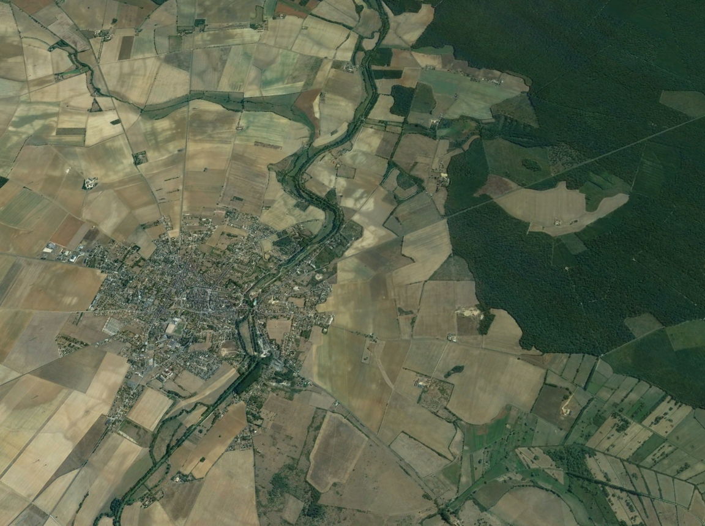
Réunion publique à LIANDE
Projet d’installation de l’entreprise AgroBizness
Notes:
Vue aérienne de Dun sur Auron, sud-est de Bourges dans le Cher.
Google Earth

Slide 2
Chemin de
randonnée
Source Bono
Forêt
de Brosse et Liande
Zone humide
Parcelle de
F. Aimesatère
Parcelle de
M. Hizé
Quartier
Bellevue
Zone humide
Parcelle 1
Parcelle 2
Ville de Liande
Rivière Coulefore
Vers le village
de Brosse
Zone non cultivable

